Slide 1

Ожирение – мультидисциплинарная проблема

Slide 2

ОЖИРЕНИЕ – ЭТО ХРОНИЧЕСКОЕ НАРУШЕНИЕ
ОБМЕНА ВЕЩЕСТВ, ПРОЯВЛЯЮЩЕЕСЯ
ИЗБЫТОЧНЫМ РАЗВИТИЕМ ЖИРОВОЙ ТКАНИ
прогрессирующее при естественном течении
имеющее риск развития осложнений
обладающее высокой вероятностью рецидива после окончания курса лечения
И.И.Дедов, Г.А.Мельниченко, 2013 г

Slide 3
Ожирение - полиэтиологическое заболевание
Факторы
окружающей
среды
Особенности
поведения
Ожирение
Эндокринная
система
Генетическая
предрасположенность

Slide 4

Этипатогенетическая классификация ожирения (И.И.Дедов с соавт, 2004)
Первичное (экзогенно-конституциональное, алиментарно-конституциональное) - 90 – 95% всех случаев ожирения :
  Гиноидное (ягодично-бедренное, нижний тип)
  Андроидное (абдоминальное, висцеральное, верхний тип)
    С выраженными нарушениями пищевого поведения:
      синдром ночной еды
      сезонные аффективные колебания
      гиперфагическая реакция на стресс
      «binge»-eating
    С синдромом Пиквика, с синдромом апноэ во сне
    Пубертатно-юношеское ожирение (пубертатный гипоталамический синдром, синдром псевдо-Фрелиха)
    Смешанное ожирение
Симптоматическое (вторичное):
  При установленных генетических синдромах
  Церебральное:
    Опухоли головного мозга
    Инфекционные заболевания
    На фоне психических заболеваний
  Эндокринное:
    Гипотиреоидное
    Гипоовариальное
    Заболевание надпорчечников
  Ятрогенное (обусловленное приемом лекарств)

Slide 5
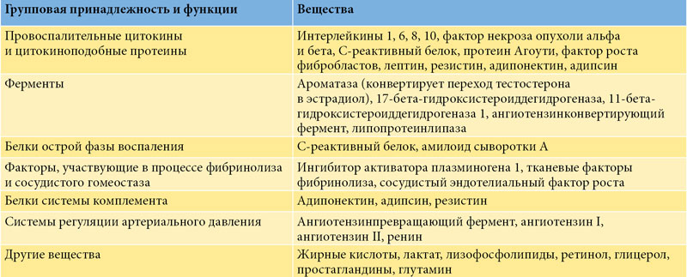
Вещества, секретируемые жировой тканью
С.Ю.Калинченко1,2, И.А.Тюзиков2, Л.О.Ворслов1,2, Ю.А.Тишова1,2, Е.А.Греков2, А.М.Фомин1,2
1ФПК МР ФГАОУ ВО Российский университет дружбы народов. 117198, Россия, Москва ул. Миклухо-Маклая, д. 6;
2Клиника профессора Калинченко. 123242, Россия, Москва, ул. Зоологическая, д. 2

Slide 6
МЕТАБОЛИЧЕСКИЙ СИНДРОМ (2010)
Инсулинорезис-
тентность
инсулинорезистентность и гиперинсулинемия
висцеральное ожирение
НАСГ (жировой гепатоз и гепатит)
дислипидемия
артериальная гипертония
ССЗ (ИБС, ИМ, инсульт)
ХСН
НТГ/СД 2 типа
СПЯ
подагра
Висцеральное ожирение: СЖК
СПЯ
ДЛП – атеросклероз,
ССЗ (АГ, ИБС, ИМ, инсульт)
НАЖБП
Суставы
(подагра, ОА)
НТГ/ СД 2 типа
Нефро-
ангиосклероз
Notes:
Вспомним, что такое метаболический синдром и некоторые другие понятия. Метаболи́ческий синдро́м (МС) (синонимы: метаболический синдром X, синдром Reaven, синдром резистентности к инсулину) — увеличение массы висцерального жира, снижение чувствительности периферических тканей к инсулину и гиперинсулинемия, которые нарушают углеводный, липидный, пуриновый обмен, а также артериальная гипертензия.

Slide 7
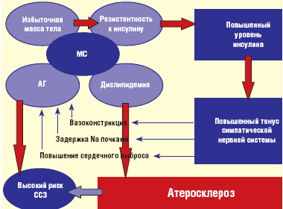
Ожирение и артериальная гипертония
Notes:
настоящее время изучение нейробиологии ожирения показало — у лиц, страдающих ожирением, активность симпатической нервной системы в кровеносных сосудах почек и скелетной мускулатуры увеличена, что подтверждает нейрогенный характер АГ при ожирении. Активация симпатоадреналовой системы при избыточной массе тела в основном является следствием ИР, в результате уменьшения плотности инсулиновых рецепторов на увеличенных в размерах и количественно адипоцитах. Повышение тонуса симпатоадреналовой системы сопровождается активацией РААС (ренин-ангиотензин-альдостероновой системы ), что суммарно ведет к повышению артериального давления (АД) (рис. 1). ИР характеризуется отсутствием ночного снижения АД (Non-Dipper), что также клинически подтверждает патологическое повышение симпатического тонуса при висцеральном ожирении

Slide 8
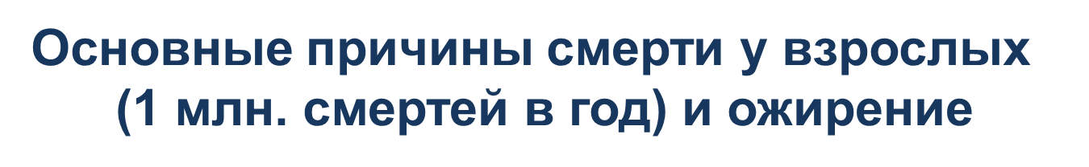
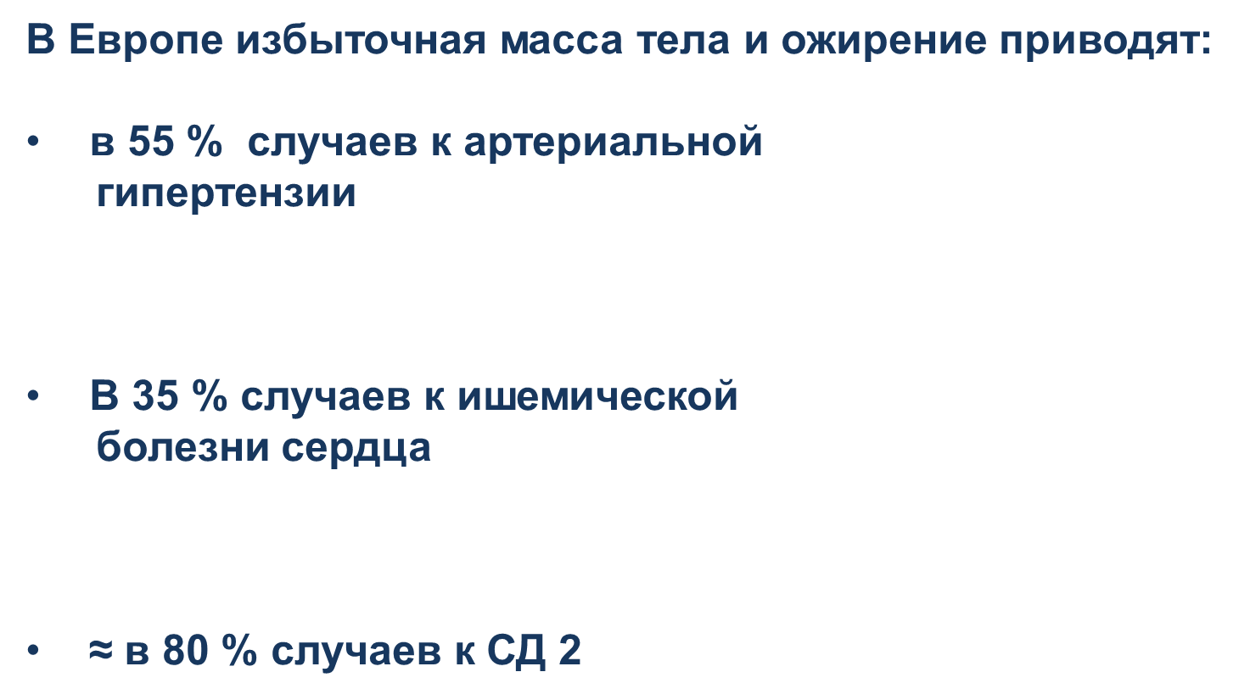
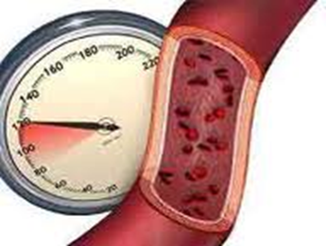
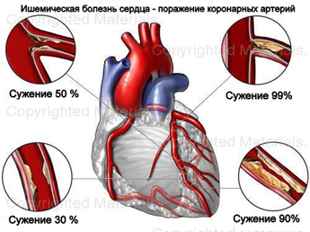
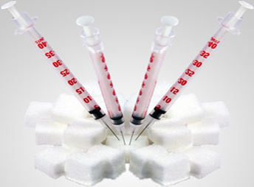

Slide 9
Метаболический синдром.
Согласно современным представлениям метаболический синдром – это комплекс метаболических, гормональных и клинических нарушений, являющихся факторами высокого риска развития сердечно-сосудистых заболеваний (CCЗ), в основе которых лежит первичная инсулинорезистентностъ и компенсаторная системная гиперинсулинемия.
Главными целями терапии МС являются лечение ожирения, воздействие на инсулинорезистентностъ, нормализация углеводного и липидного обмена, лечение АГ, и, как следствие, профилактика СД II типа, развития ССЗ и их осложнений.
Дополнительные критерии:
АГ – АД > 130/85 мм.рт.ст.
Повышение уровня
ТГ > 1,7 ммоль/л и
ХС ЛПНП > 3,0 ммоль/л
Снижение уровня
ХС ЛПВП < 1,0ммоль/л
Гипергликемия натощак
Нарушение толерантности к глюкозе.
Основной признак:
Абдоминальный тип ожирения
ОТ > 80 см у женщин,
ОТ > 94 см у мужчин.
МС
=
Основной признак
+
2 дополнительных критерия.

Slide 10
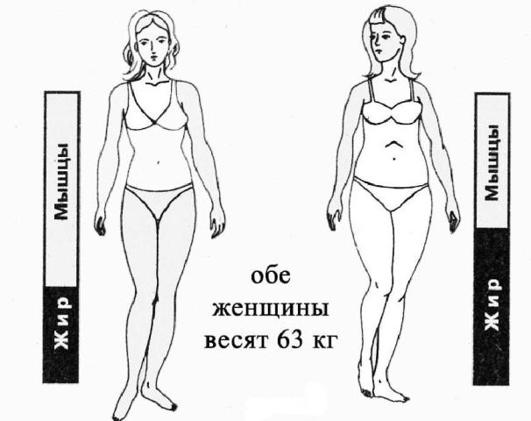
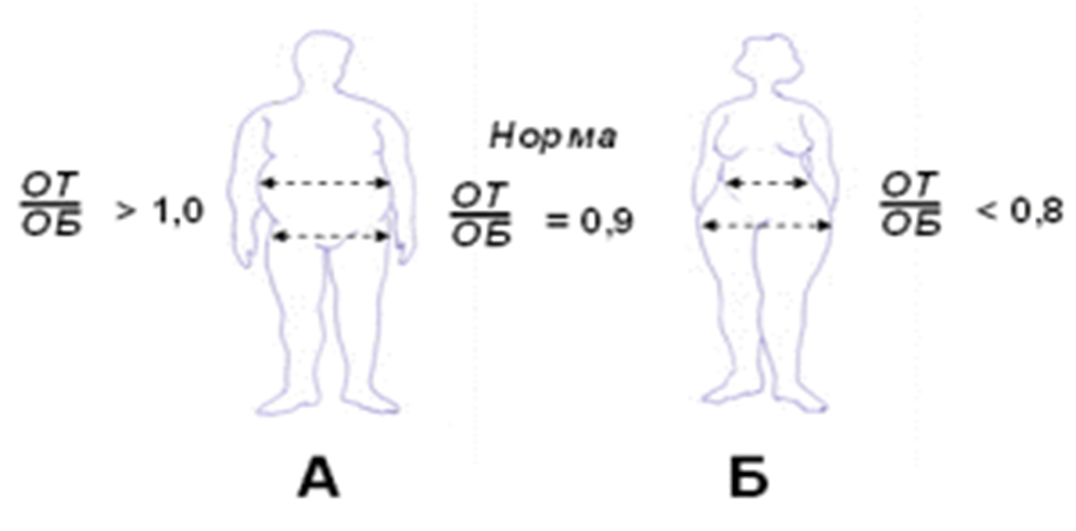
Критерии постановки диагноза ожирение.
ИМТ ≥ 30 - основной критерий
Обхват талии более 80 см у женщин и более 94 см у мужчин – дополнительный маркер
Соотношение ОТ/ОБ – маркер наличия висцерального ожирения.
Для мужчин нормой считается соотношение не превышающее 0,95.
Для женщин нормой считается соотношение не превышающее 0,8.
WHO.INT

Slide 11
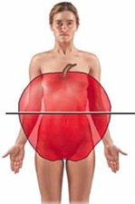
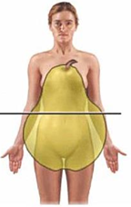
Типы ожирения и инсулинорезистентность
Центральный
(андроидный, тип яблока)
ОТ/ОБ >0,85
ОТ > 80 см
У 88% больных имеется ИР
Периферический
(гиноидный, тип груши):
ОТ/ОБ < 0,85
У 32% больных имеется ИР
http://www.who.int/ru/
Notes:
Частота и тяжесть сопряженных с ожирением нарушений и заболеваний зависят не только от степени ожирения (ИМТ), но и особенностей отложения жировой ткани в организме. Еще в 1947 году J. Vague описал два типа отложения жира – центральное (андроидное) и периферическое (гиноидное). При андроидном ожирении (висцеральном, абдоминальном, в форме «яблока») жировая ткань откладывается преимущественно в верхних 2/3 туловища (в области живота). При гиноидном ожирении (женском, в форме «груши») отложение жира происходит преимущественно в нижних отделах, на бедрах и ягодицах. Для определения типа ожирения и сопутствующего риска измеряют окружность талии (ОТ) и вычисляют отношения окружность талии/окружность бедер (ОТБ). Окружность талии более 80 см и отношение окружности талии к окружности бедер у женщин более 0,85 указывает на андроидный тип ожирения. Клиническая практика показывает, что значительных степеней ожирения обычно достигают женщины, имеющие феминный тип отложения жира, тогда как при абдоминальном типе подавляющее число пациенток имеет не более чем II степень ожирения. Установлена четкая корреляция между степенью развития висцеральной жировой ткани и величиной окружности талии (ОТ) (26). Избыточное накопление абдоминальной жировой ткани, как правило, в большей степени сопровождается метаболическими нарушениями и в значительной мере увеличивает риск развития артериальной гипертензии, атеросклероза, ИБС, сахарного диабета 2 типа.

Slide 12

СНИЖЕНИЕ ВЕСА НОРМАЛИЗУЕТ МЕТАБОЛИЧЕСКИЕ НАРУШЕНИЯ И ПРИВОДИТ К СНИЖЕНИЮ
РИСКА РАЗВИТИЯ ОСЛОЖНЕНИЙ1-5
Нормализация липидного профиля
Холестерин −10%
ЛПНП −15%
Триглицериды −30%
ЛПВП + 8%
Снижение АД
САД -2,5 мм.рт.ст.
ДАД -1,7 мм.рт.ст.
Увеличение продолжительности жизни пациента с СД 2 типа
на 3-4 месяца
Снижение частоты развития СД 2 типа
на 58%
Коррекция метаболического синдрома
1. Paul Poirier, Thomas D. Giles, George A. Bray, Yuling Hong, Judith S. Stern,F. Xavier Pi-Sunyer, Robert H. Eckel/ Obesity and Cardiovascular Disease
Pathophysiology, Evaluation, and Effect of Weight Loss// Arterioscler Thromb Vasc Biol. 2006;26:968-976.
2. Эффективная фармакотерапия. Эндокринология. Спецвыпуск
3. Schotte et al. Arch Intern Med. 1990;150:1701-1704
4. Lean et al. Diabet Med. 1989;7:228-233
5. Clinical guidelines . Страница в интернете: National Heart, Lung, and Blood Institute Web site.

Slide 13
Медикаментозная терапия назначается сразу на фоне диеты и физической нагрузки при ИМТ 27 и более при сочетании с коморбидными состояниями

Slide 14
Перечень лекарственных препаратов для медицинского применения, входящих в стандарт лечения ожирения в РФ
Группа препаратов | Наименование препарата | Среднесуточная доза
Препараты для лечения ожирения центрального действия | Сибутрамин+МКЦ (Редуксин) | 10-15 мг
Препараты для лечения ожирения периферического действия | Орлистат | 360 мг
Бигуаниды* | Метформин | 2000 мг
*- у метформина нет показаний для лечения ожирения в инструкции по применению - информированное согласие пациентов без диагноза СД2
Приказ Минздрава России от 09.11.2012 N752н "Об утверждении стандарта первичной медико-санитарной помощи при ожирении" (Зарегистрировано в Минюсте России 28.01.2013 N 26724)
Notes:
*- у метформина нет показаний для лечения ожирения в инструкции по применению
Первым этапом лечения является достижение минимизации патологического влияния избытка жировой ткани на гомеостаз. Без этого попытки восстановления репродуктивной функции часто не приводят к успеху. Единственным патогенетически обоснованным вариантом решения этой задачи может быть снижение суммарной массы жировой ткани.

Slide 15
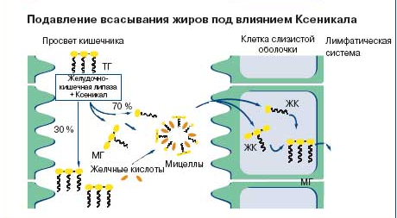
Механизм действия орлистата
Notes:
Орлистат избирательно и не системно ингибирует гидролиз ТГ в просвете желудка и тонкого кишечника посредством ковалентного связывания с активными сериновыми остатками желудочных и панкреатических липаз.

Slide 16
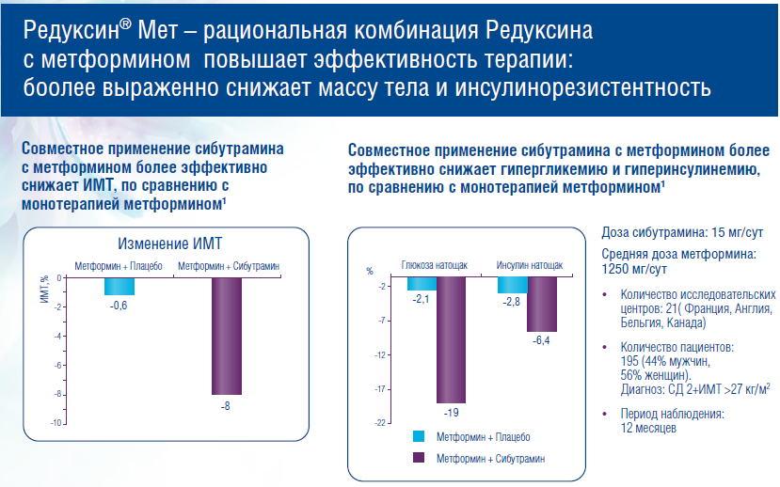
В визитах 5-6
Подробно рассказать про исследование Линевой (стр пособия 33), см. статью во вложении
РедуксинМет – стр. 34 – вырезать данные исследования и пояснить, что это 1250 – это средняя доза.
Вставить финальный слайд
1. STEVEN J. MCNULTY, EHUD UR, GARETH WILLIAMS, DIABETES CARE, 6, 2003
Notes:
Мультицентровое исследвоание проведено в 21 исследовательском фр, англии, Бельгии Канады . Прошу обратить внимание, что на метфомине – практически не произошло снижение веса.

